Slide 1
شبیه سازی فرآیند انتقال جرم و عملکرد هیدرودینامیکی آن در اجکتورگاز-مایع محمد مهدی پریوژ تیر95 MarketCode.ir

Slide 2
اجکتورها سیستم های جریان هم جهتی هستند که به طور همزمان جداسازی بر اساس اختلاف دانسیته و پراکندگی سیال کشیده شونده (هوا) در آن اتفاق می افتد. این سبب تشکیل پیوسته سطح مشترک جدید می شود و به دلیل سیال کشیده شده بین فازها، تولید سطح مشترک بزرگ می کند.
اجکتور ها با تولید حباب ها/قطرات کوچکی از فاز پراکنده نرخ انتقال جرم بالاتری ایجاد می کنند. در مقایسه با دیگر سیستم های تماس دهنده گاز-مایع هم چون تانک های مخزن دار و ستون های حباب، اجکتور ها مقادیر بالاتری از ضرایب انتقال جرم حجمی را فراهم می کننداجکتور ها همچنین می توانند برای عملیاتی انتقال جرم مثل جذب یا عاری سازی گاز استفاده شوند. مقادیر بالای ضرایب انتقال جرم و سطح مشترک سبب کاهش قابل توجه در اندازه (و در نتیجه هزینه های کلی) تماس دهنده های انتقال جرم می شوند.

Slide 3
CFD نه تنها ابزاری مناسب برای پیش بینی عملکرد اجکتور است بلکه فهم بهتری از پروسه های جریان و اختلاط در طول اجکتور فراهم می کند. مطالعات مدل سازی CFD در اجکتور که به هندسه آن اشاره دارد برای دانستن مشخصه های هیدرودینامیکی انجام می شود. همچنین مدل CFD یک مبنا برای تعیین اثرات عملیاتی بر عملکرد اجکتور فراهم می کند.
در تحقیق حاضر هیدرودینامیک و انتقال جرم در اجکتور گاز-مایع به روش دینامیک سیالات محاسباتی و با نرم افزار فلوئنت 14 به روش حجم محدود مورد بررسی قرار گرفته است.

Slide 4
توانمندیهای شبکه
رسم هندسه دو بعدی و سه بعدی و مش بندی آنها

Slide 5
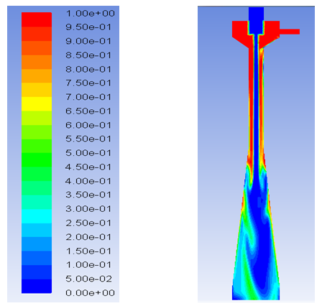
توانمندیهای شبیه سازی
بررسی کسر حجمی و محل ایجاد شوک مخلوط در اجکتور گاز-مایع

Slide 6
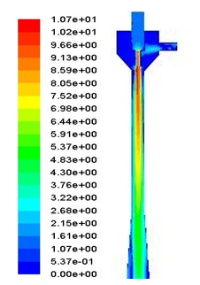
توانمندیهای شبیه سازی
بررسی سرعت در اجکتور گاز-مایع

Slide 7
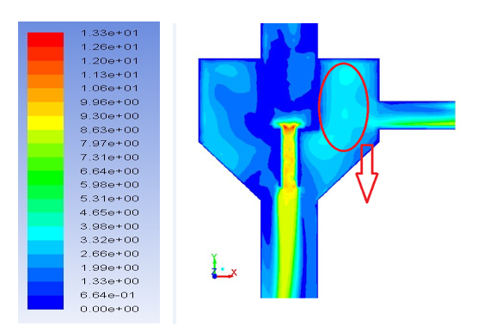
توانمندیهای شبیه سازی
بررسی رژیم جریان در اجکتور گاز-مایع

Slide 8
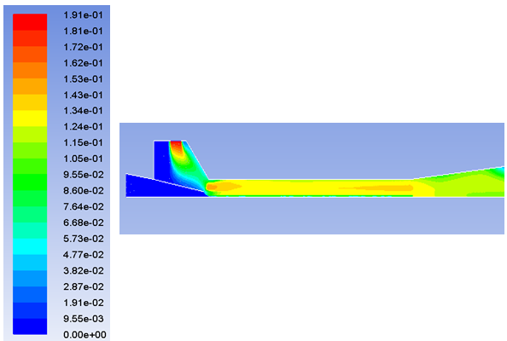
توانمندیهای شبیه سازی
بررسی انتقال جرم در اجکتور گاز-مایع

Slide 9
آنچه در این برنامه خواهید آموخت
1- آشنایی با معادلات مربوط به مدل های چند فازی و مدل های آشفتگی و نیز معادلات انتقال جرم
2- آشنایی و نحوه کار با مدل اولرین و مدل آشفتگی $k−ε$ استاندارد
3- نحوه بررسی محل بوجود آمدن شوک مخلوط و پارامترهای موثر بر آن
4- چگونگی بررسی هیدرودینامیک اجکتور گاز-مایع در حالت آشفته
5- نحوه محاسبه ضریب انتقال جرم از فاز گاز به مایع
6- نحوه بررسی توزیع جزء جرمی CO2 در طول اجکتور و ...

Slide 10
نکات و الزامات
1- آشنایی اولیه با مفاهیم هیدرودینامیک و انتقال جرم در جریان دو فازی
2- آشنایی با اجکتور گاز-مایع و مدل های آشفتگی و چند فازی آن
3-آشنایی با نرم افزار Ansys Fluent 14

Slide 11
پروژه های تکمیلی طرح
1- شبیه سازی CFD اجکتور گاز-مایع با در نظر گرفتن پدیده های شکست و بهم پیوستگی قطرات
2- شبیه سازی بهم پیوستگی و شکست قطرات در اجکتور گاز-مایع با استفاده از موازنه جمعیت

